Slide 1







Slide 2





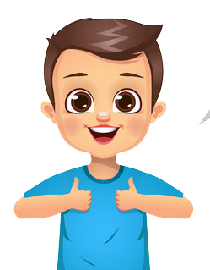
+ Khi nghe tiếng nói to hoặc tiếng còi gần tai em có phản ứng gì?

Slide 3

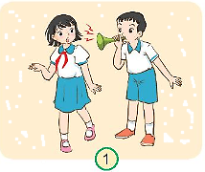
Quan sát tranh và trả lời câu hỏi:
Khi nghe thấy tiếng động mạnh bất ngờ, em có phản ứng như thế nào?

Slide 4





CƠ QUAN THẦN KINH
(TIẾT 1)

Slide 5







Chỉ và nói được tên các bộ phận chính của các cơ quan thần kinh trên sơ đồ, tranh ảnh.
- Nêu được chức năng của não.

Slide 6


Slide 7
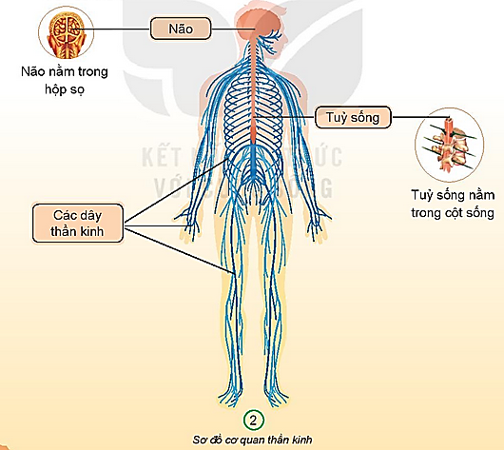
Hoạt động 1:
Tên gọi và vị trí của các bộ phận chính của cơ quan thần kinh.
Não nằm trong hộp sọ, tủy sống nằm trong cột sống. Não và tủy sống nối liền với nhau. Từ não và tủy sống có các dây thần kinh tỏa đi khắp cơ thể. Từ các cơ quan bên trong (tuần hoàn, hô hấp, bài tiết,...) và các cơ quan bên ngoài (mắt, mũi, tai, lưỡi, da,...) của cơ thể lại có các dây thần kinh đi về tủy sống và não.
Não và tủy sống nằm ở đâu trong cơ thể? Hãy xác định vị trí của chúng trên cơ thể em.
Hãy chỉ và nói tên các bộ phận của cơ quan thần kinh. Cơ quan thần kinh gồm những bộ phận chính nào?

Slide 8
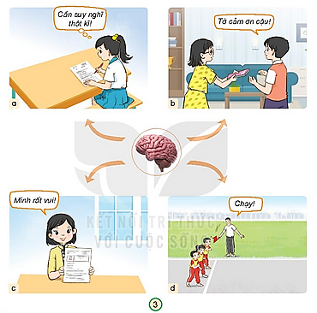
Hoạt động 2: Chức năng của não
Quan sát tranh và trả lời các câu hỏi sau:
Các bạn trong mỗi hình dưới đây đang làm gì? Bộ phận nào của cơ quan thần kinh điều khiển các hoạt động đó?
Thảo luận nhóm 4

Slide 9
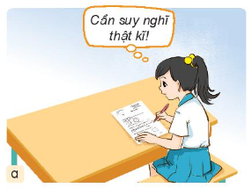
Hoạt động 2: Chức năng của não
Trong bức tranh 3a, bạn nhỏ đang suy nghĩ làm bài tập.
Não điều khiển suy nghĩ.

Slide 10
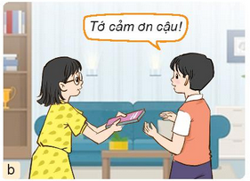
Hoạt động 2: Chức năng của não
Trong bức tranh 3b, bạn nữ cho bạn trai mượn cuốn truyện. Bạn trai đã nói:
“Tớ cảm ơn cậu!”.
Não điều khiển cách ứng xử

Slide 11
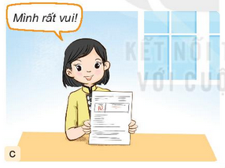
Hoạt động 2: Chức năng của não
Trong bức tranh 3c, bạn nữ đang cảm thấy rất vui vẻ vì bài kiểm tra đạt điểm cao.
Não điều khiển xúc.

Slide 12
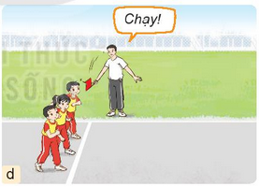
Hoạt động 2: Chức năng của não
Trong bức tranh 3d, đây là một tiết học giáo dục thể chất, giáo viên vừa phất cờ vừa hô: “Chạy”. Các bạn học sinh đã chuẩn bị sẵn tư thế, đứng trước vạch, nghe hiệu lệnh chuẩn bị xuất phát.
Não tiếp nhận thông tin và điều khiển mọi hoạt động của cơ thể.

Slide 13

Não điều khiển mọi suy nghĩ, cảm xúc, cách ứng xử và hoạt động của cơ thể. Não tiếp nhận các thông tin qua các dây thần kinh từ các giác quan như da, tai, mũi,... gửi thông tin và chỉ dẫn cho các bộ phận của cơ thể hoạt động.

Slide 14

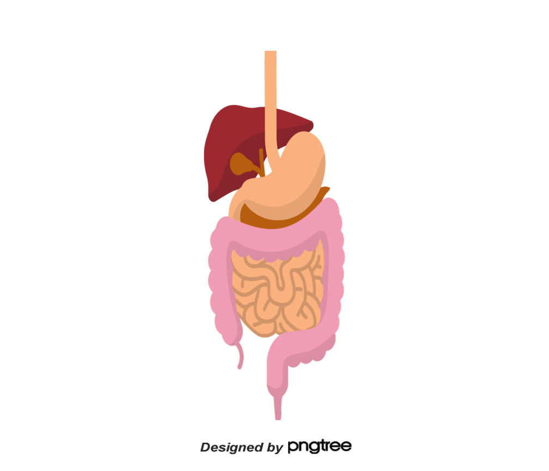

Slide 15
Khi gặp một tác động bất ngờ cơ thể ta có phản ứng hay không?
- Cơ thể ta sẽ phản ứng.

Slide 16
Phản ứng của cơ thể khi bị tác động bất ngờ gọi là gì?
-Phản ứng của cơ thể gọi là phản xạ.

Slide 17
Cái gì điều khiển phản xạ của con người?
-Tủy sống điều khiển phản xạ của con người.

Slide 18



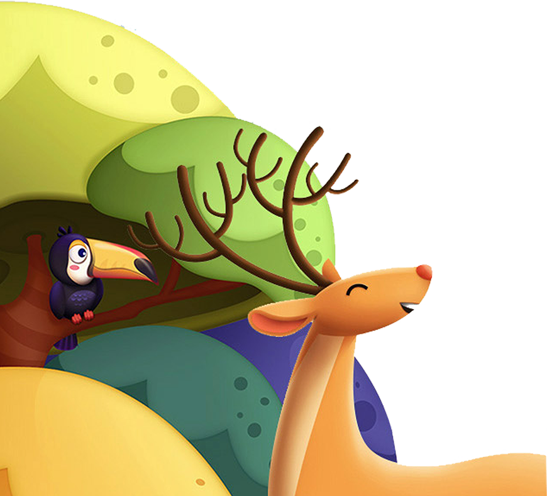
TẠM BIỆT VÀ
HẸN GẶP LẠI

